Slide 1
A2A协议基础
2026/07/02
高强文

Slide 2
目录
01
02
A2A协议定义与核心价值
发展历程与社区生态
03
04
协议核心概念与通信机制
横向对比与应用场景

Slide 3
A2A协议定义与核心价值
01

Slide 4




A2A协议的定义
A2A（Agent2Agent）：由Google主导制定的智能体交互开放协议
核心目标
让基于不同框架构建的异构智能体之间能够进行任务协作和安全通信
核心价值
推进多Agent协作
不同Agent通过A2A协议实现跨框架、跨领域协作，发挥各自优势，形成互补效应
驱动业务流程自动化
Agent能够委派子任务、交换信息和协调行动，解决单个Agent无法解决的复杂问题

Slide 5









A2A的四大核心特性
1.
统一的Agent能力发现机制
2.
多种交互数据格式支持
3.
企业级应用基础准备
4.
多语言SDK支持
异步优先技术支持长时间、多轮次沟通
Python、JavaScript、Java、C#/.NET、Go等语言版本
支持纯文本、JSON结构化数据、文件类型二进制数据
Agent之间直接进行能力协商，无需人工沟通
TLS 1.2+ HTTPS通道、OAuth2身份认证
解决大量Agent协作时的低效问题
语言无关性实现Agent间相互调用
提供JSON-RPC和gRPC两种调用方式
分布式跟踪和全面日志记录

Slide 6
发展历程与社区生态
02

Slide 7










A2A发展历程
v0.1.0
v0.2.x
v0.3.0
初始版本
迭代版本
最新版本
发布时间
发布时间
解决JSON-RPC 2.0兼容性问题
2025年7月30日
2025年6月10日
正式添加gRPC和REST定义
添加mTLS（双向TLS）支持
代码提交
为Agent Card添加iconUrl字段
OAuth2添加元数据URL字段
254 次
支持每个任务配置多个推送通知
Agent Card文件名从agent.json更改为agent-card.json

Slide 8







社区生态建设
主流框架实现
开源理念
多语言SDK支持
Google ADK：Agent2Agent理念重要推动者
核心规范、参考实现代码、SDK均托管在公开代码仓库
Python、JavaScript、Java、C#/.NET、Go等完整支持
LangGraph：图形化方式展现A2A运行流程
鼓励全球开发者参与协议完善与应用实践
CrewAI、LlamaIndex等框架可便捷集成
BeeAI Framework、Pydantic AI、
Semantic Kernel：极简方法实现A2A集成

Slide 9
协议核心概念与通信机制
03

Slide 10
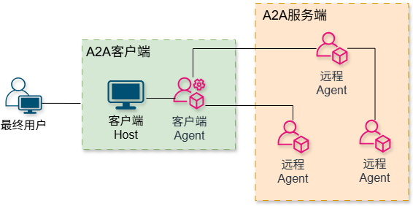
A2A核心概念

Slide 11








A2A核心概念
客户端
服务端
最终用户
远程Agent提供服务的统称
客户端Host：内嵌Agent的应用程序
人工操作员或自动化服务
公开HTTP服务端点，接收请求并处理任务
客户端Agent：发起调用的Agent实现
操作客户端或发起服务调用的自动化程序
接口适配程序：Host调用远程Agent的接口适配
从客户端角度视为不透明的黑盒系统

Slide 12
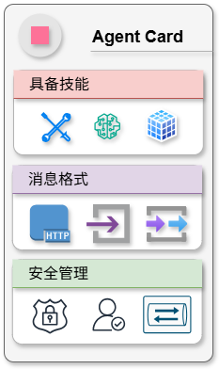



Agent发现机制
Agent Card
描述Agent技能的标准化名片
标准化身份标识
以agent-card.json格式公布在公开网址
完整字段清单
名称
描述
URL
能力声明
技能列表
输入输出格式
认证安全信息
公开可发现
通过标准URL发布，支持自动化检索与解析

Slide 13













交互消息结构
Part
Message
消息携带的有效数据容器
客户端与Agent间的一次通信内容
TextPart：纯文本
包含角色（user/agent）、messageId、parts数组
DataPart：JSON结构化数据
FilePart：文件字节或URI（图片、音频、视频）
Task
Artifact
代表一个交互任务
Agent生成的工件（最终交付物）
服务端创建并推送状态更新
任务完成后交付完整成果
客户端响应TaskStatusUpdate事件

Slide 14



传输方式与安全框架
协议 | 核心要求
JSON-RPC 2.0 | Content-Type为application/json，方法名遵循{category}/{action}模式
gRPC | 使用Protocol Buffers，实现A2AService，支持TLS加密
HTTP+JSON/REST | 规范HTTP请求，遵循URL路径模式，Content-Type为application/json
异步传输
安全框架
SSE（Server-Sent Events）
传输通道安全
服务器主动推送消息
TLS 1.2+ HTTPS加密
Task机制
身份认证与授权
客户端订阅任务状态更新，推送增量内容和工件
Bearer简易验证、OAuth2动态Token机制

Slide 15
横向对比与应用场景
04

Slide 16













A2A与MCP对比
MCP
A2A
Model Context Protocol · Anthropic
Agent2Agent · Google
主导方：Google
主导方：Anthropic
侧重点：Agent与Agent之间的互操作性
特点：长时间交互、保持状态、多回合对话
侧重点：Agent访问工具和资源
目标：处理更广泛、更复杂的问题
特点：执行特定、通常无状态的功能
互操作场景
目标：标准化大模型、Agent、工具、资源的连接和交互
A2A Agent表示为MCP资源，参与大模型应用上下文
A2A Agent调用MCP封装的工具

Slide 17
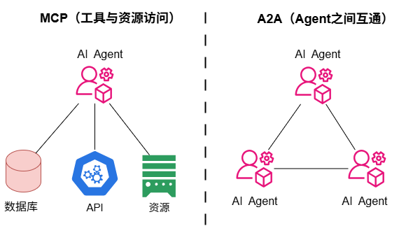
A2A与MCP对比

Slide 18









A2A与Function-Calling对比
Function-Calling
A2A协议
交互主体：大语言模型与工具
交互主体：平等的Agent
Agent角色：模型的"执行者"
Agent能力：独立身份标识、技能集合、任务处理能力
VS
交互逻辑：线性流程（用户提问→模型生成函数调用→执行→返回结果→整理回答）
交互逻辑：多轮协商、状态保持、协同工作
应用场景：获取实时天气、调用计算器等特定计算或查询
应用场景：智能客服系统中意图识别Agent与业务办理Agent协作

Slide 19
感谢聆听
THE END

